Slide 1
Projekt «Leistungserfassung»
Entity Relationship Model
ERM
Lösung der Aufgabe

Slide 2
Projekt «Leistungserfassung»
Aufgabe
Die DB-Anwendung soll eine Projekt- und Leistungs-Erfassung werden (Stunden-Reporting).
Wir haben Projekte, die den Kunden zugeordnet sind. Die «geleisteten» Stunden werden den Projekten zugeordnet. Die rapportierten Stunden haben fixe, vordefinierte Tarife, die wahlweise zur Anwendung kommen, je nach Art der geleisteten Arbeit, die es zu verrechnen gilt.

Slide 3
Projekt «Leistungserfassung»
Vorgehen
Schritt 1: Nomen (Hauptwörter) finden
Schritt 2: Verbindungen (Relationen) finden
Schritt 3: Kardinalitäten bestimmen
Schritt 4: Schlüssel (Keys) und Attribute zufügen

Slide 4
Projekt «Leistungserfassung»
Die DB-Anwendung soll eine Projekt- und Leistungs-Erfassung werden (Stunden-Reporting).
Wir haben Projekte, die den Kunden zugeordnet sind. Die «geleisteten» Stunden werden den Projekten zugeordnet. Die rapportierten Stunden haben fixe, vordefinierte Tarife, die wahlweise zur Anwendung kommen, je nach Art der geleisteten Arbeit, die es zu verrechnen gilt.

Slide 5
Projekt «Leistungserfassung»
Konzeptioneller DB-Design (ERM)
Projekte
Kunden
Stunden
Tarife

Slide 6
Projekt «Leistungserfassung»
Logischer DB-Design (ERM)
1
Projekte
n
1
Kunden
n
n
1
Stunden
Tarife

Slide 7
Projekt «Leistungserfassung»
Logischer DB-Design (ERM)
Projekte
Kunden
kNr
kKuerzel
kFirmenname
kAdrZeile1
kAdrZeile2
kPlzOrt
Stunden
Tarife

Slide 8
Projekt «Leistungserfassung»
Logischer DB-Design (ERM)
Projekte
Kunden
kNr
kKuerzel
kFirmenname
kAdrZeile1
kAdrZeile2
kPlzOrt
Stunden
Tarife
tNr
tKuerzel
tLeistungsposition
tEinheit
tAnsatz
tWaehrung
tMwst

Slide 9
Projekt «Leistungserfassung»
Logischer DB-Design (ERM)
Projekte
Kunden
pNr
pKuerzel
pProjektname
pKNr
pVerrechenbar
pAktiv
kNr
kKuerzel
kFirmenname
kAdrZeile1
kAdrZeile2
kPlzOrt
Stunden
Tarife
tNr
tKuerzel
tLeistungsposition
tEinheit
tAnsatz
tWaehrung
tMwst

Slide 10
Projekt «Leistungserfassung»
Logischer DB-Design (ERM)
Projekte
Kunden
pNr
pKuerzel
pProjektname
pKNr
pVerrechenbar
pAktiv
kNr
kKuerzel
kFirmenname
kAdrZeile1
kAdrZeile2
kPlzOrt
Stunden
Tarife
sNr
sMitarbeiter
tDatum
sProjektID
sTarifID
sAnzStd
sTaetigkeit
tNr
tKuerzel
tLeistungsposition
tEinheit
tAnsatz
tWaehrung
tMwst

Slide 11
Projekt «Leistungserfassung»
Logischer DB-Design (ERM)
Projekte
Kunden
pNr
pKuerzel
pProjektname
pKNr
pVerrechenbar
pAktiv
kNr
kKuerzel
kFirmenname
kAdrZeile1
kAdrZeile2
kPlzOrt
Stunden
Tarife
sNr
sMitarbeiter
tDatum
sProjektID
sTarifID
sAnzStd
sTaetigkeit
tNr
tKuerzel
tLeistungsposition
tEinheit
tAnsatz
tWaehrung
tMwst

Slide 12
Projekt «Leistungserfassung»
Physischer DB-Design (SQL / DDL)
1
Projekte
1
Kunden
pNr
pKuerzel
pProjektname
pKNr
pVerrechenbar
pAktiv
kNr
kKuerzel
kFirmenname
kAdrZeile1
kAdrZeile2
kPlzOrt
n
Stunden
1
Tarife
sNr
sMitarbeiter
tDatum
sProjektID
sTarifID
sAnzStd
sTaetigkeit
tNr
tKuerzel
tLeistungsposition
tEinheit
tAnsatz
tWaehrung
tMwst
n
n

Slide 13
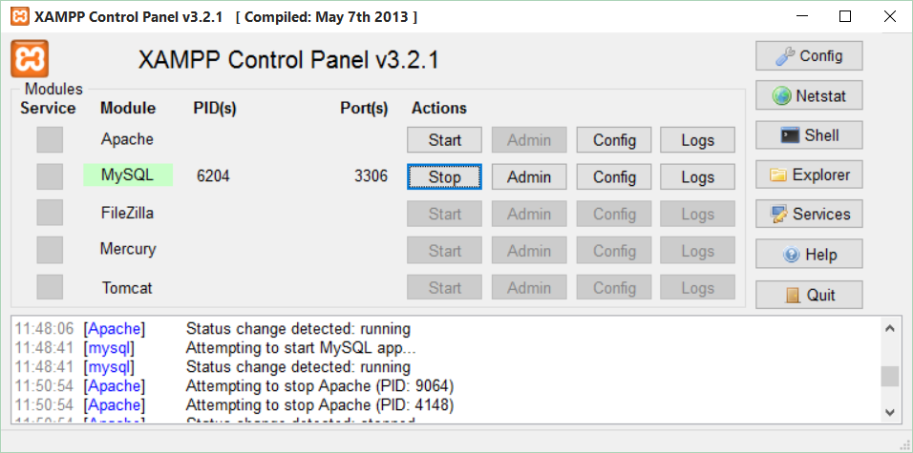
Projekt «Leistungserfassung»
Physischer DB-Design (mit SQL / bzw. DDL)
1.) MySQL installieren (z.B. via XAMPP)
2.) XAMPP starten
3.) und dort MySQL-Server starten
4.a.) DOS-shell starten (in windows: «cmd»)
> cd \xampp\mysql\bin
> mysql –u root –p [ENTER] [ENTER]
> show databases;

Slide 14
Projekt «Leistungserfassung»
Kunden
Physischer DB-Design (SQL)
kNr
kKuerzel
kFirmenname
kAdrZeile1
kAdrZeile2
kPlzOrt
weiter… dann "tippen" ...
mysql> show databases;
mysql>
mysql> create database db_stderfassung;
mysql> use db_stderfassung;
mysql>
mysql> create table kunden
-> ( kNr integer
-> , kKuerzel varchar(8)
-> , kFirmenname varchar(36)
-> , ………
-> );
mysql> show tables;

Slide 15
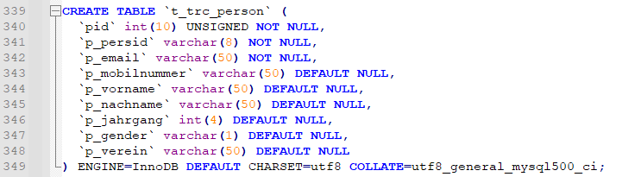
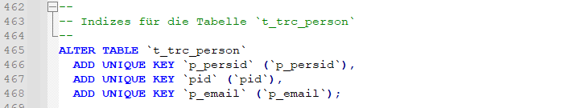
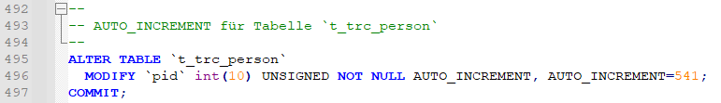
Physischer DB-Design (mit SQL / bzw. DDL)

